Slide 1




Slide 2
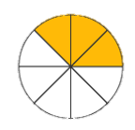





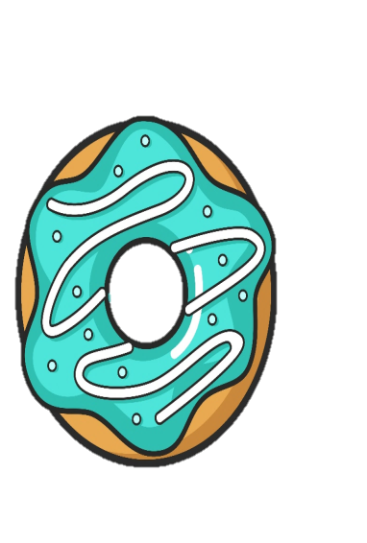

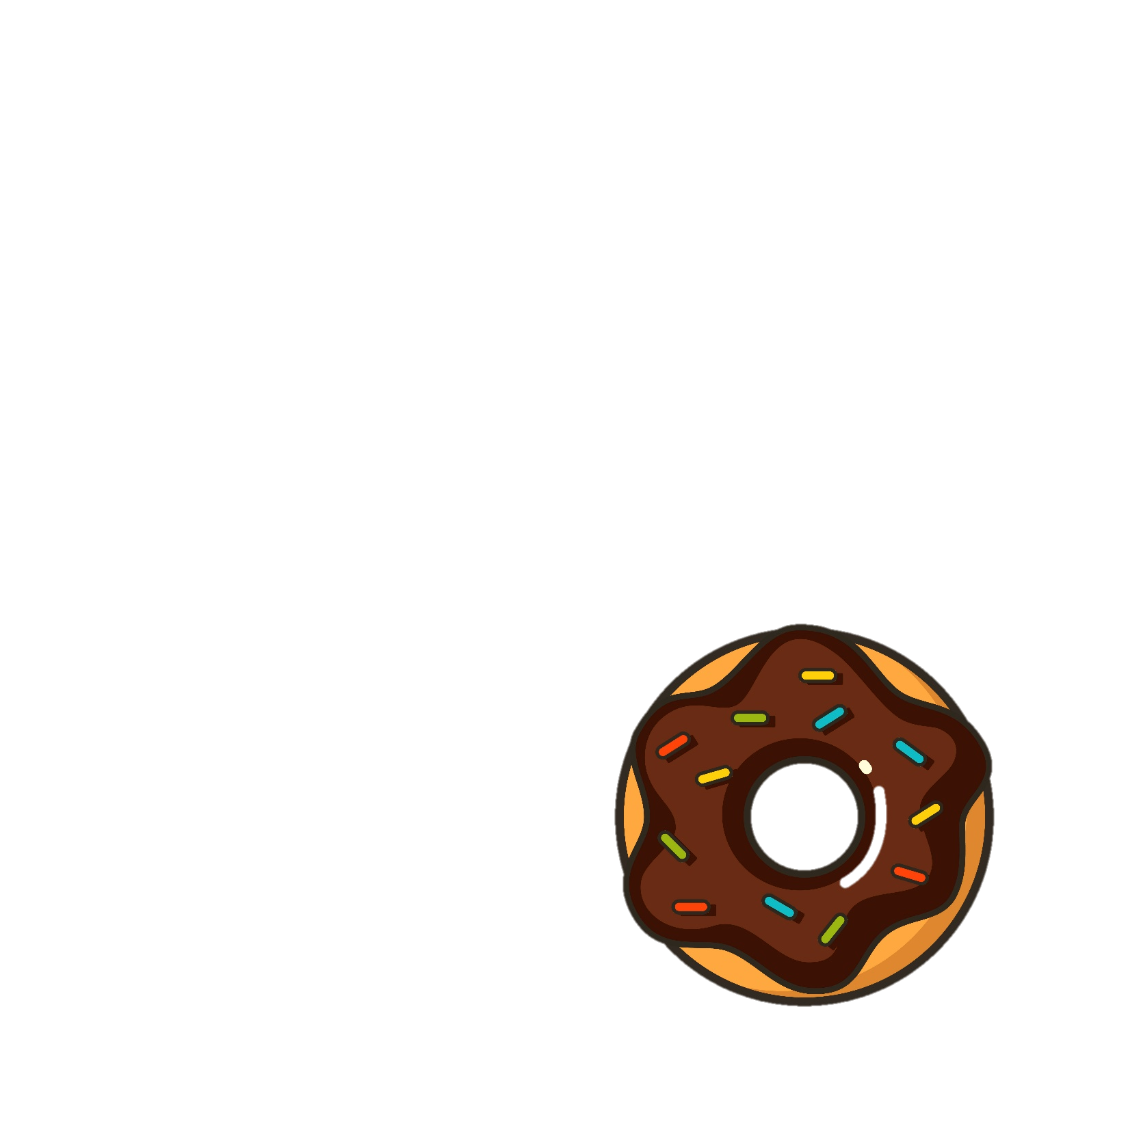

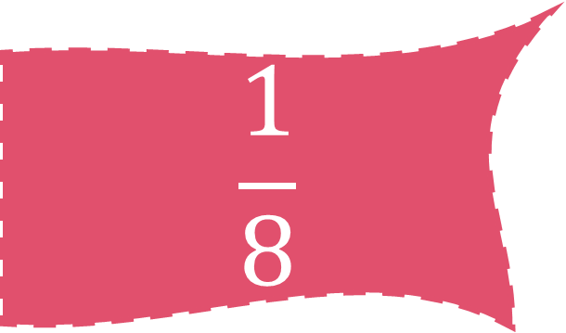
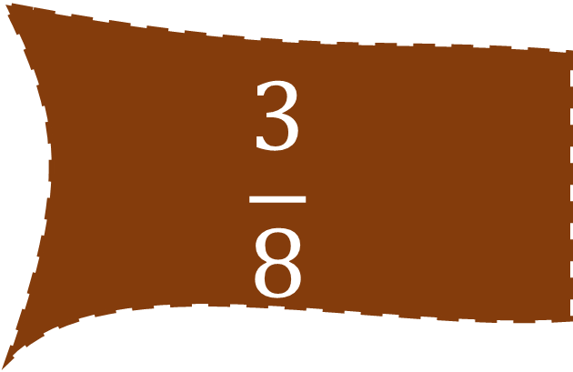
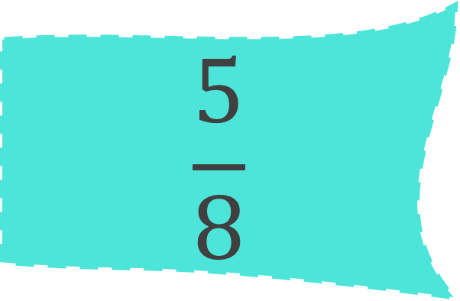
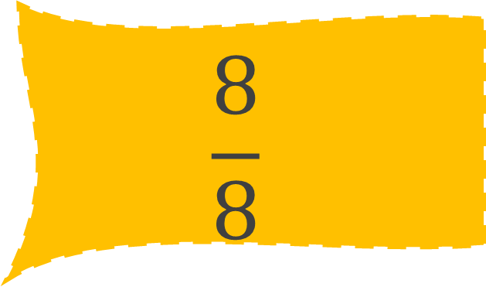
Câu 1:
Phân số hiển thị phần tô màu là:
$$\frac{1}{8}$$
$$\frac{3}{8}$$
$$\frac{5}{8}$$
$$\frac{8}{8}$$

Slide 3

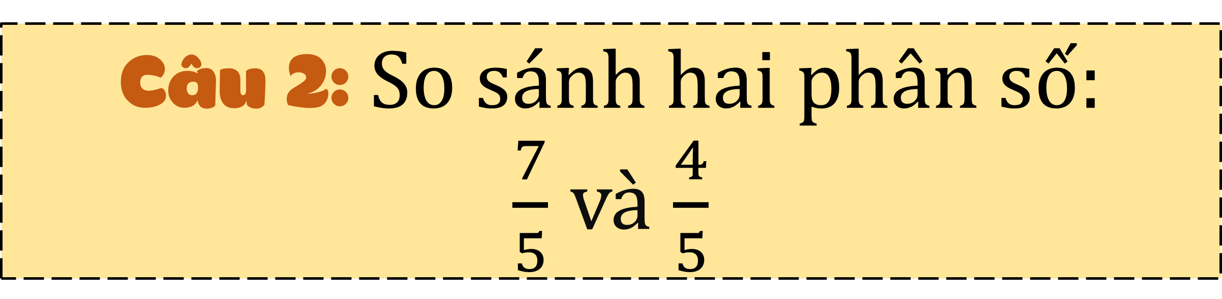
Câu 2: So sánh hai phân số:
$\frac{7}{5}$ và $\frac{4}{5}$
=
<
>

Slide 4
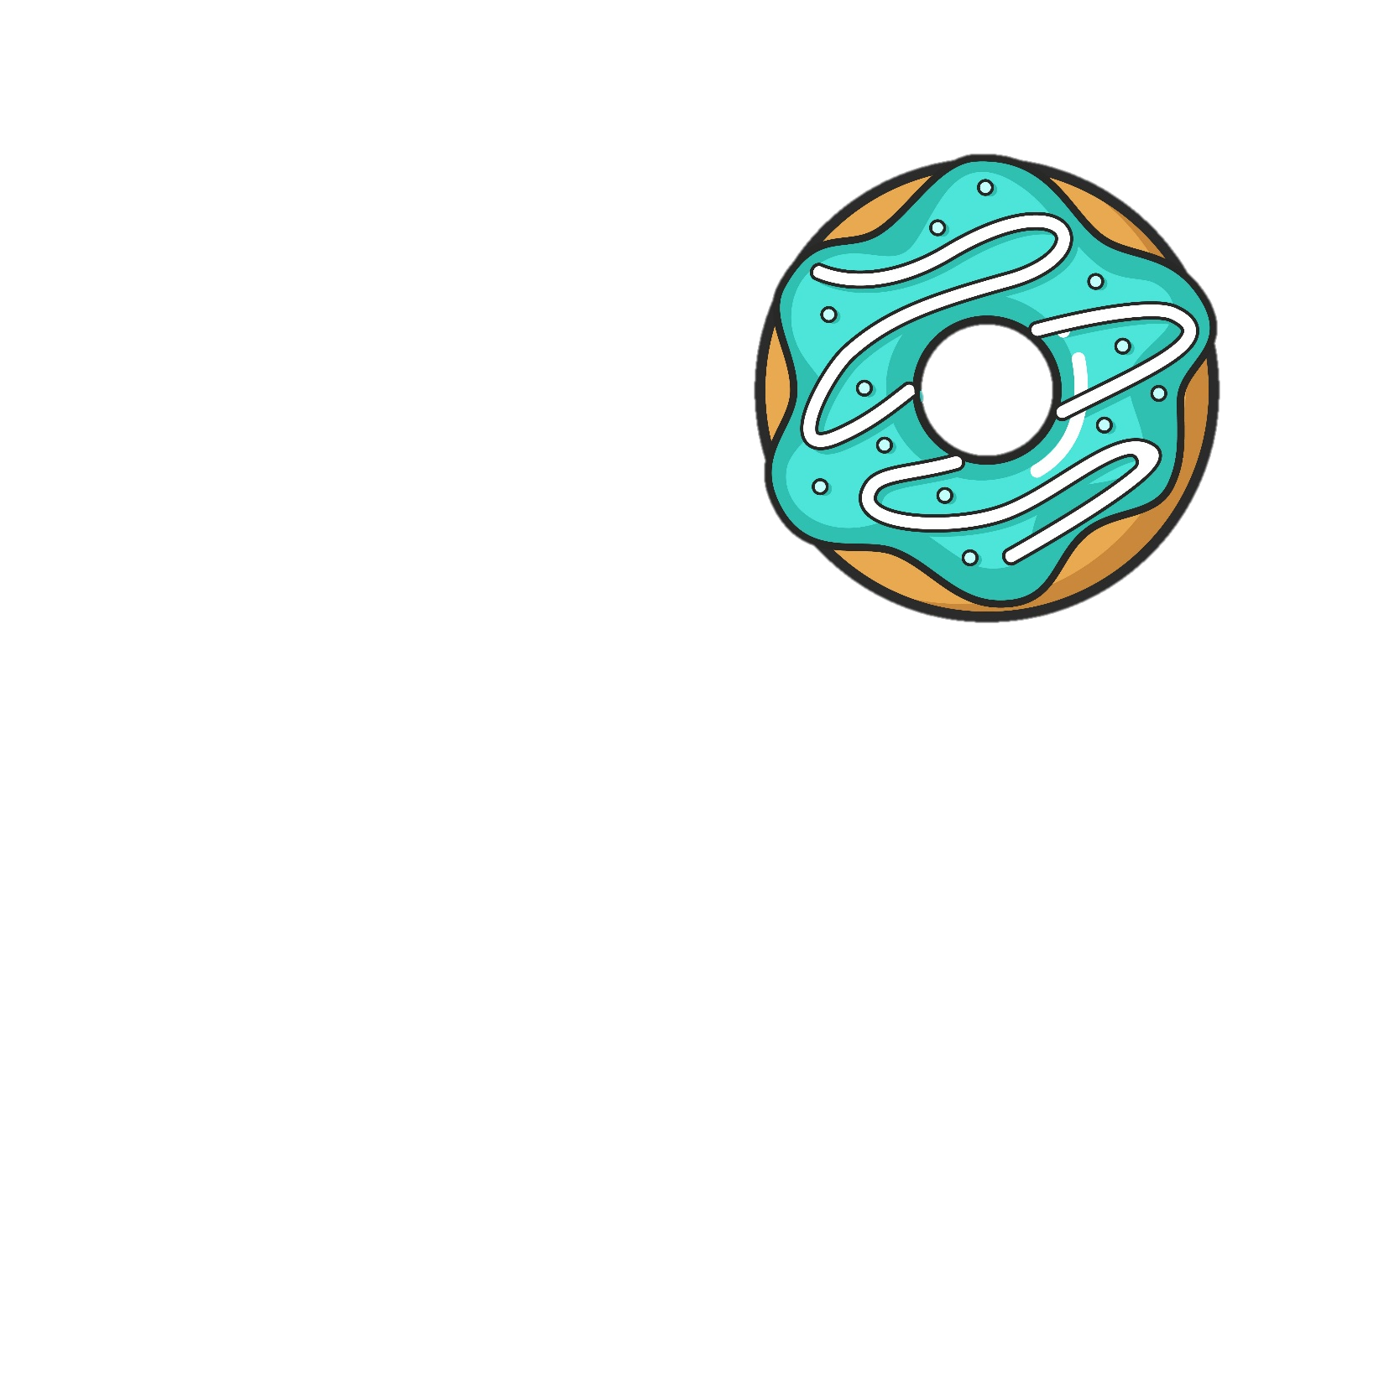
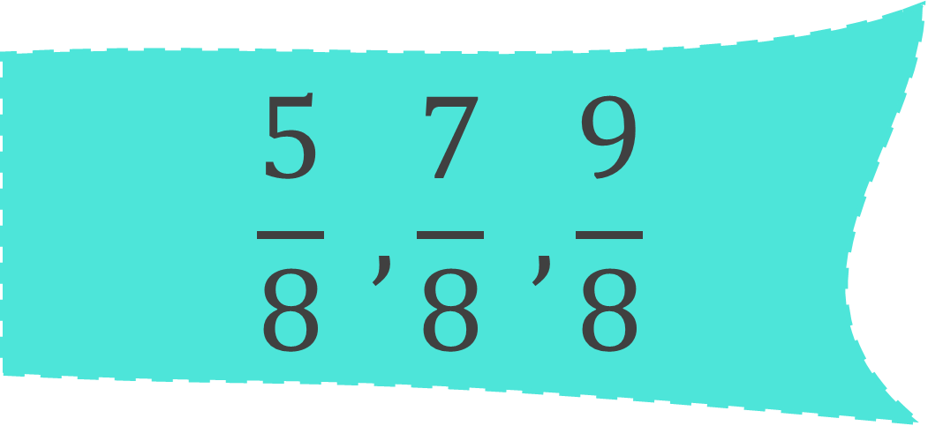
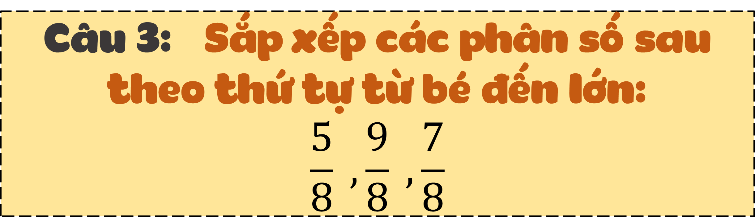
Câu 3: Sắp xếp các phân số sau theo thứ tự từ bé đến lớn:
$$\frac{5}{8} , \frac{9}{8} , \frac{7}{8}$$
$$\frac{5}{8} , \frac{7}{8} , \frac{9}{8}$$

Slide 5

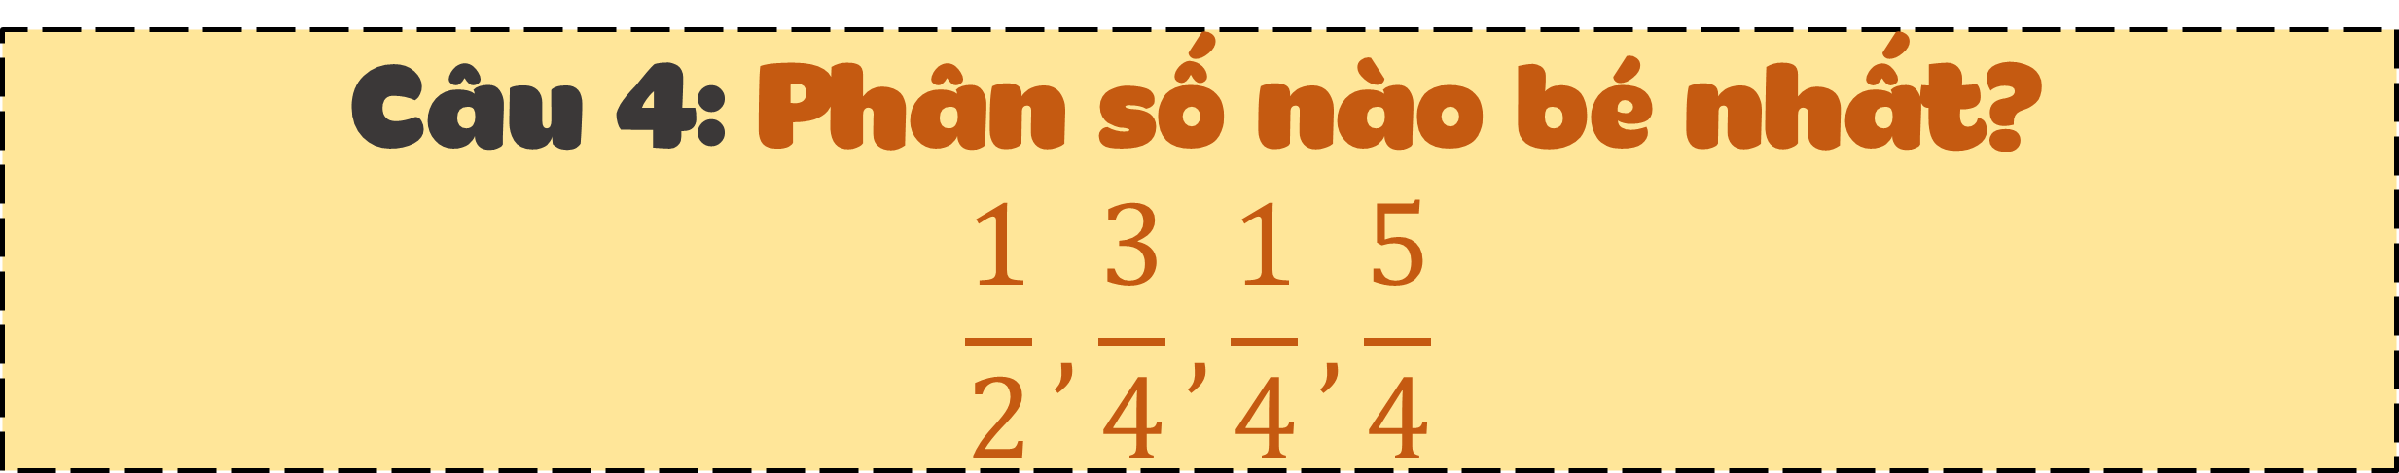

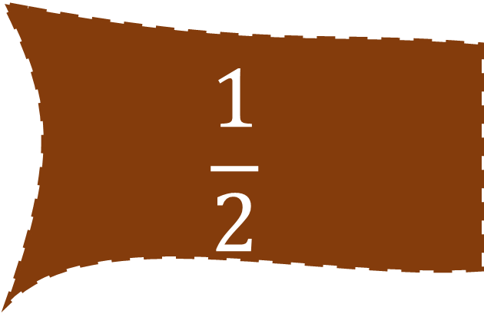

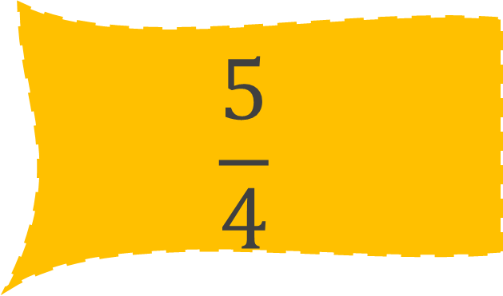
Câu 4: Phân số nào bé nhất?
$$\frac{1}{2}, \frac{3}{4}, \frac{1}{4},\frac{5}{4}$$
$$\frac{1}{4}$$
$$\frac{1}{2}$$
$$\frac{3}{4}$$
$$\frac{5}{4}$$

Slide 6

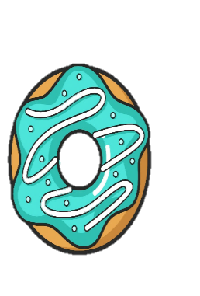


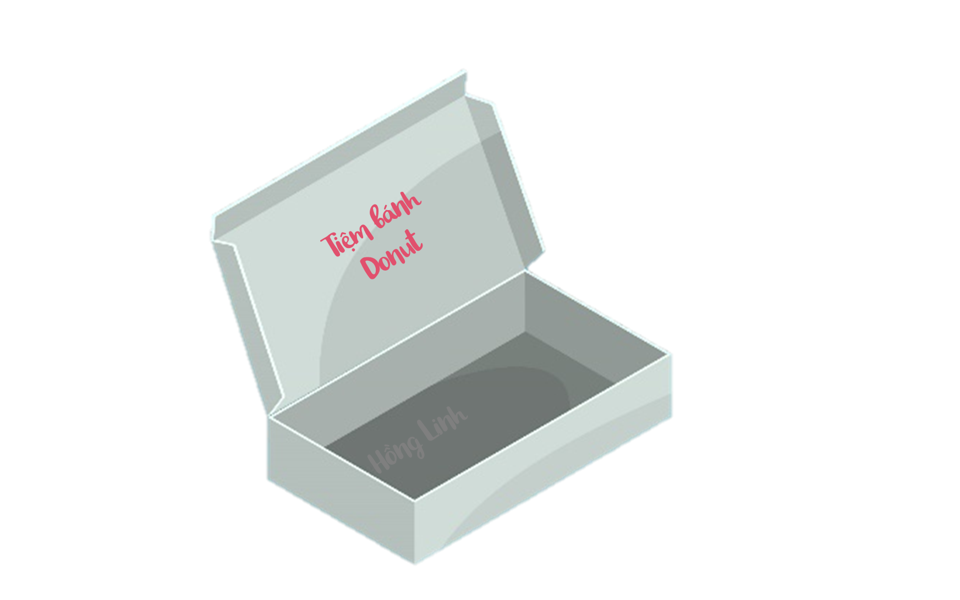
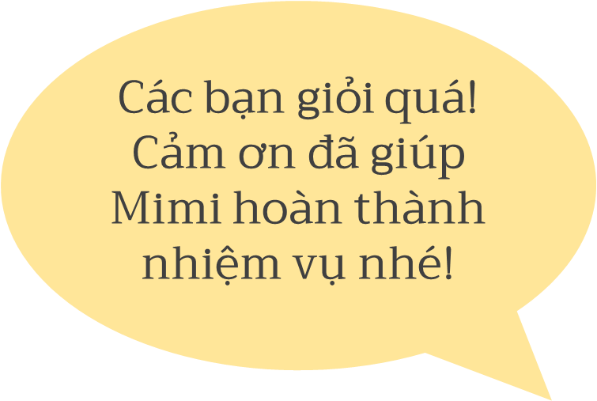


Slide 7



KHÁM PHÁ

Slide 8



Slide 9
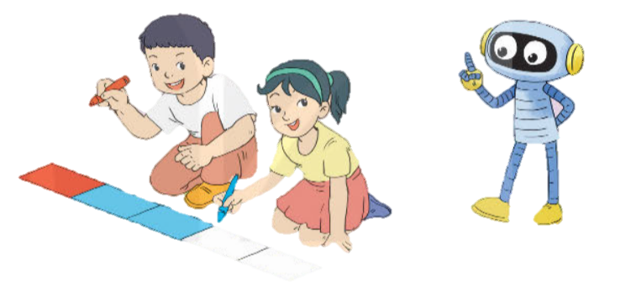
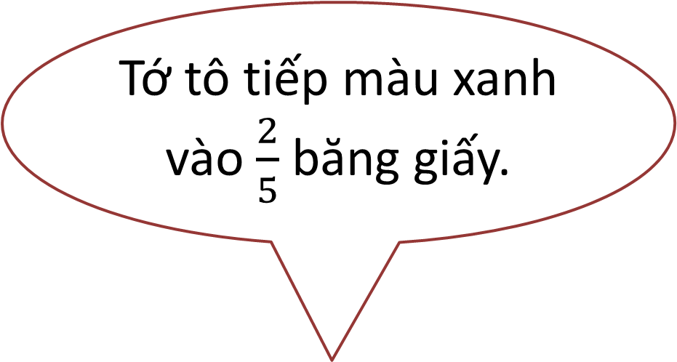
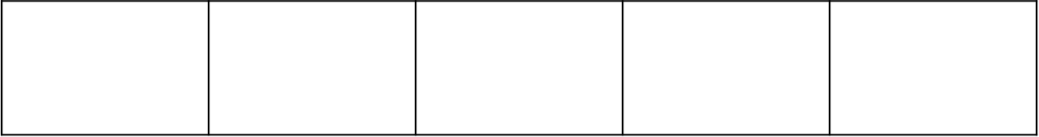
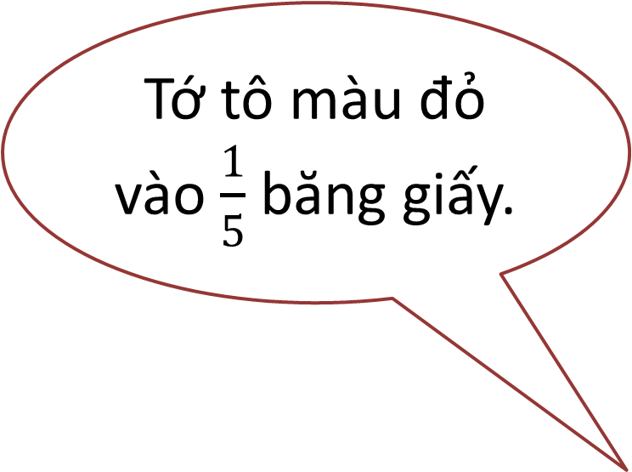
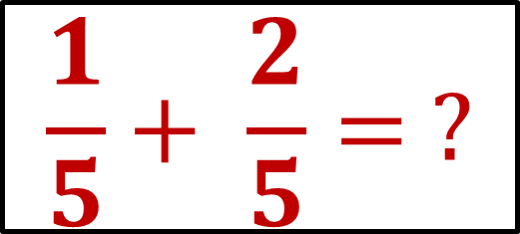
Cả hai bạn đã tô màu vào mấy phần của băng giấy?
Tớ tô màu đỏ vào $\frac{1}{5}$ băng giấy.
Tớ tô tiếp màu xanh vào $\frac{2}{5}$ băng giấy.
$$\frac{1}{5}+ \frac{2}{5}= ?$$

Slide 10

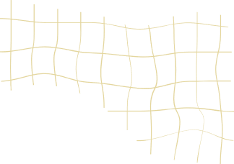









Slide 11
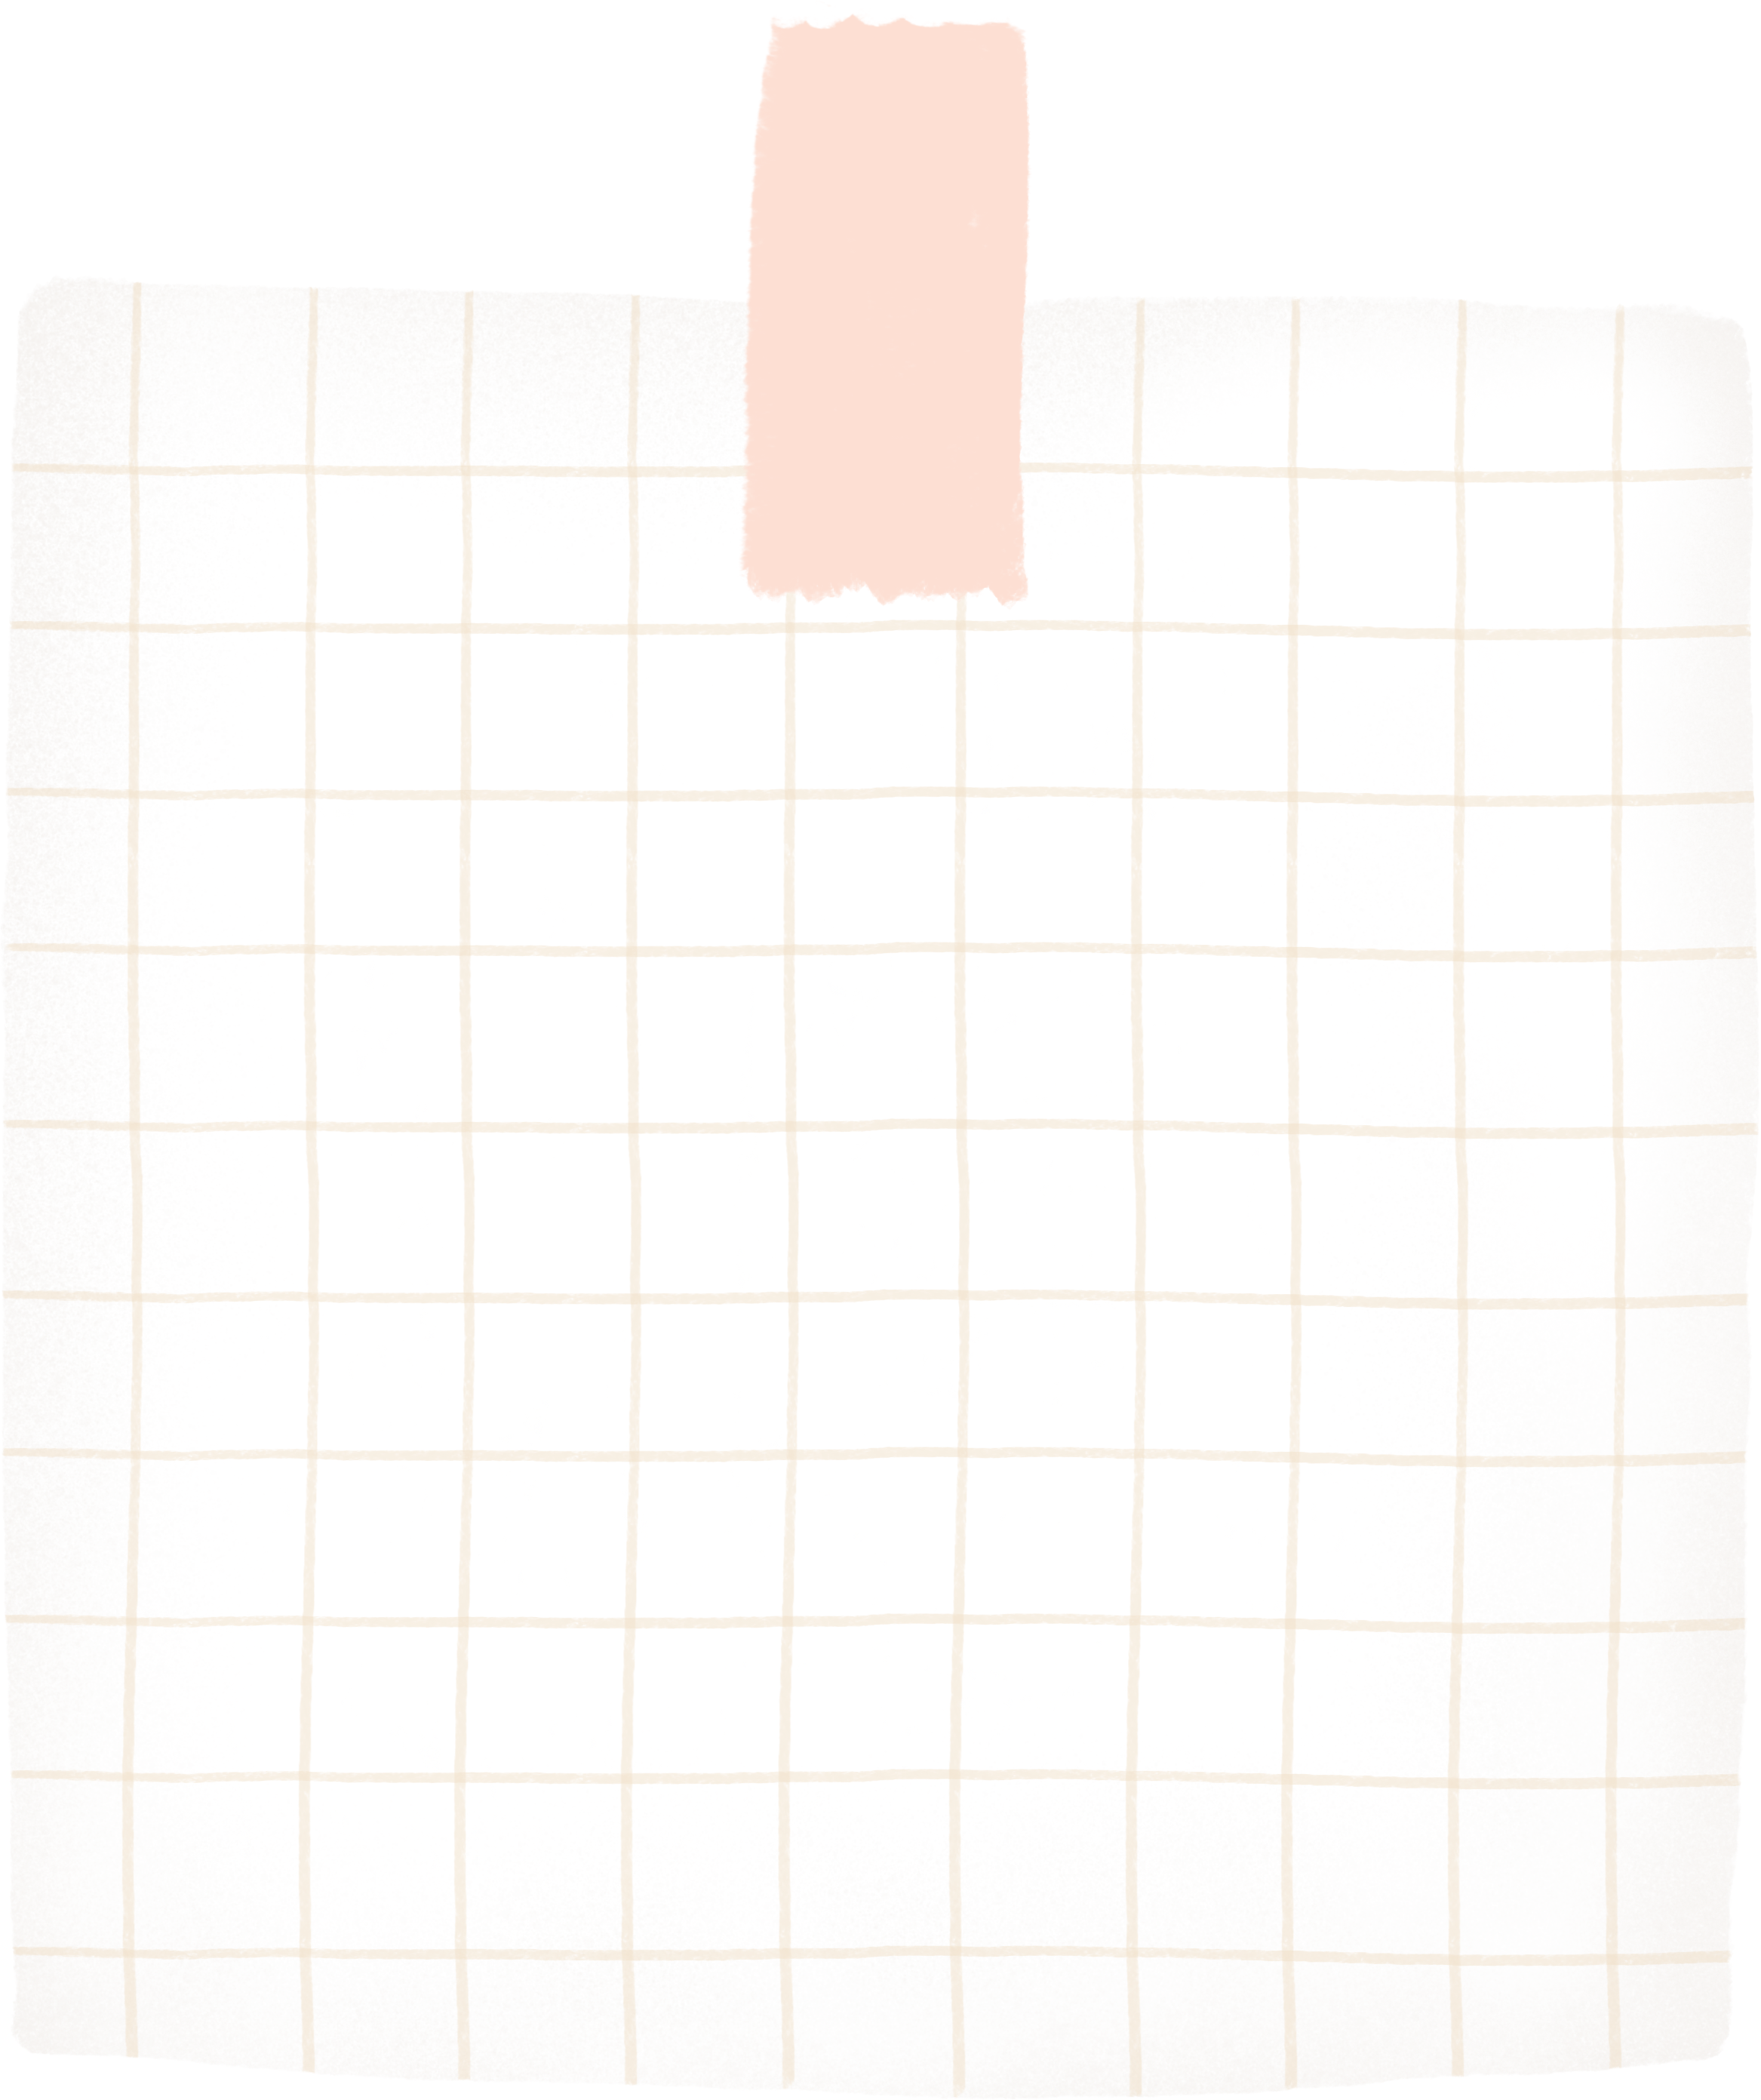









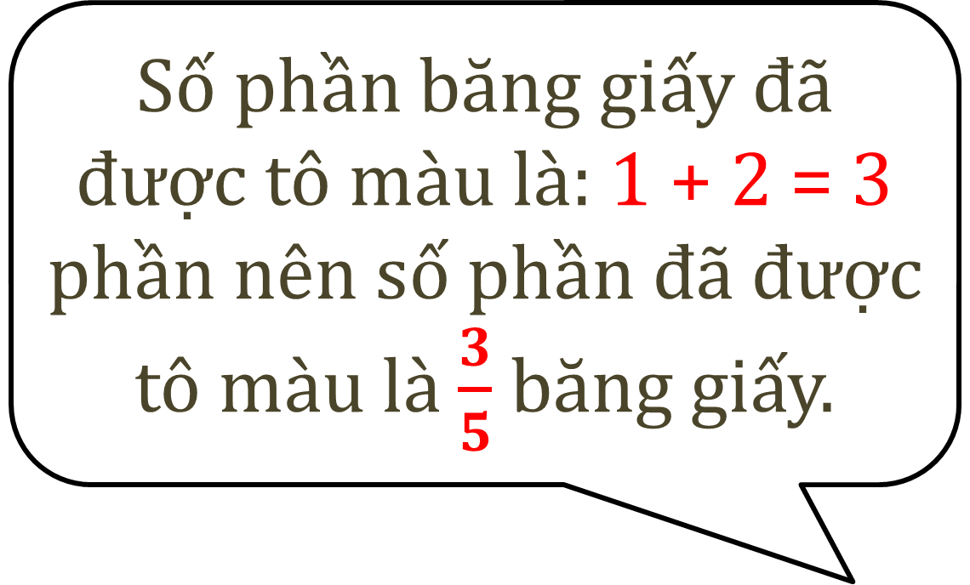
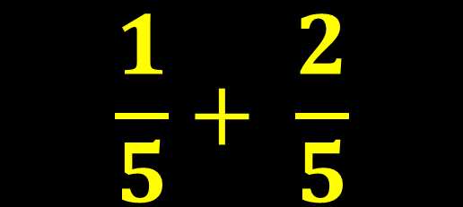
$$\frac{1}{5}+ \frac{2}{5}$$
Lấy ra một băng giấy, tô màu $\frac{1}{5}$ băng giấy,
sau đó tô màu tiếp $\frac{2}{5}$ băng giấy.
1. Tính
$$\frac{1}{5}$$
$$\frac{2}{5}$$
Số phần băng giấy đã được tô màu là: 1 + 2 = 3 phần nên số phần đã được tô màu là $\frac{3}{5}$ băng giấy.
$$\frac{3}{5}$$
Vậy $\frac{1}{5}+ \frac{2}{5}=\frac{1+2}{5}= \frac{3}{5}$

Slide 12

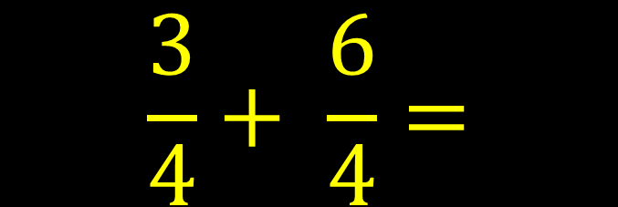
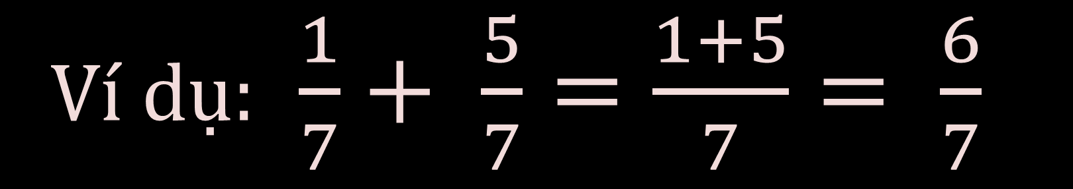
2. NHẬN XÉT
Muốn cộng hai phân số có cùng mẫu số, ta cộng hai tử số với nhau và giữ nguyên mẫu số.
Ví dụ: $\frac{1}{7}+ \frac{5}{7}=\frac{1+5}{7}= \frac{6}{7}$
LÀM VÀO BẢNG CON
$$\frac{3}{4}+ \frac{6}{4}=$$
$$\frac{3+6}{4}= \frac{9}{4}$$

Slide 13

GHI NHỚ
Muốn cộng hai phân số có cùng mẫu số, ta cộng hai tử số với nhau và giữ nguyên mẫu số.

Slide 14


LUYỆN
TẬP

Slide 15

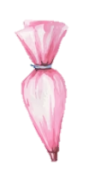





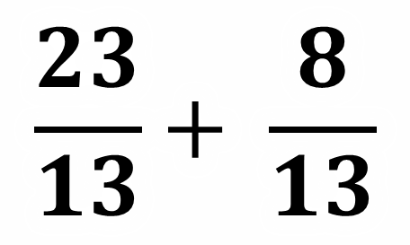
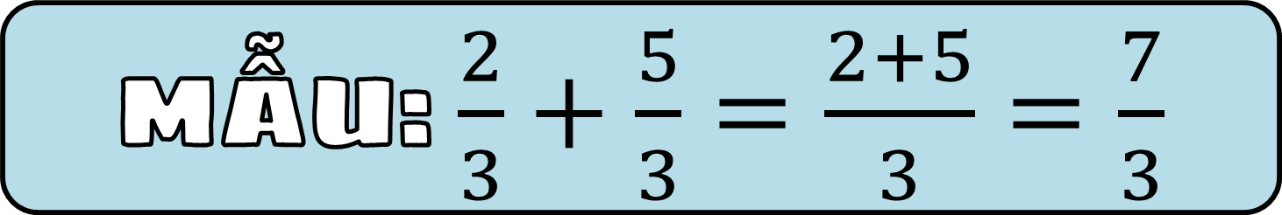
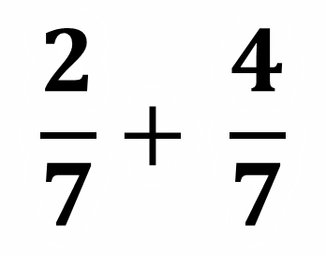

Bài 1 – tính (THEO MẪU)
MẪU: $\frac{2}{3}+\frac{5}{3}=\frac{2+5}{3}=\frac{7}{3}$
$$\frac{23}{13}+ \frac{8}{13}$$
$$\frac{2}{7}+ \frac{4}{7}$$
$$\frac{27}{125}+ \frac{16}{125}$$
LÀM VÀO VỞ

Slide 16
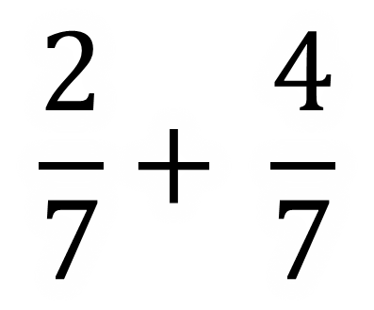

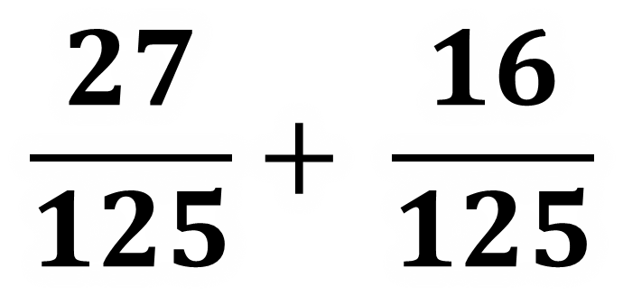

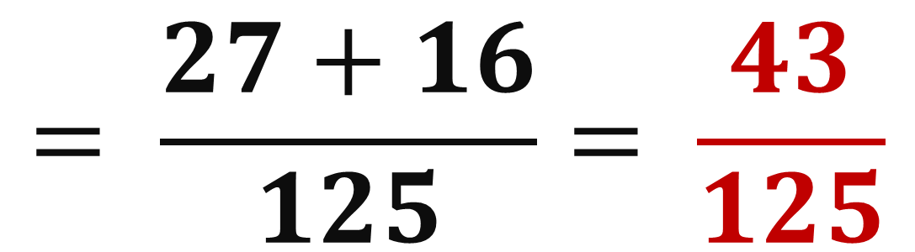
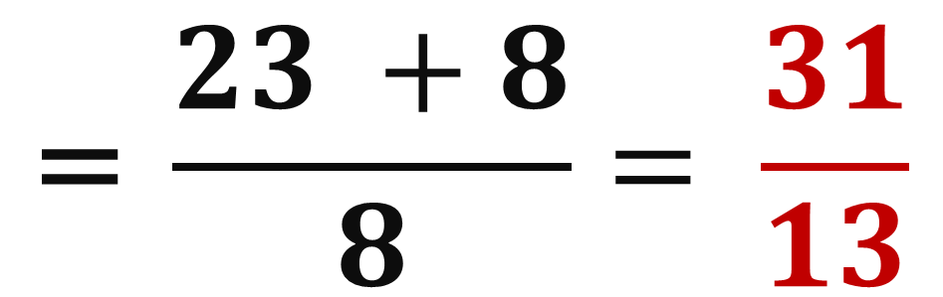
Bài 1 - tính
$$\frac{2}{7}+ \frac{4}{7}$$
$$=\frac{2 +4}{7}= \frac{6}{7}$$
$$\frac{23}{13}+\frac{8}{13}$$
$$\text{= }\frac{23 +8}{8}= \frac{31}{13}$$
$$\frac{27}{125}+ \frac{16}{125}$$
$$= \frac{27+16}{125}= \frac{43}{125}$$

Slide 17
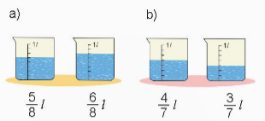
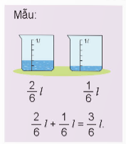

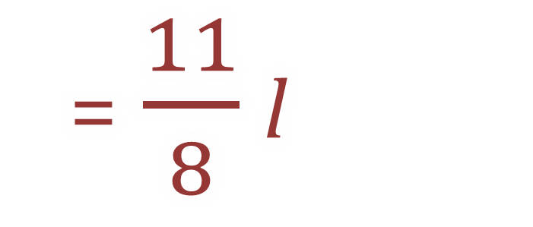
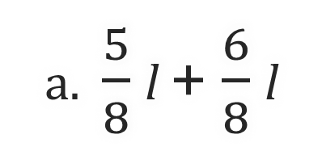
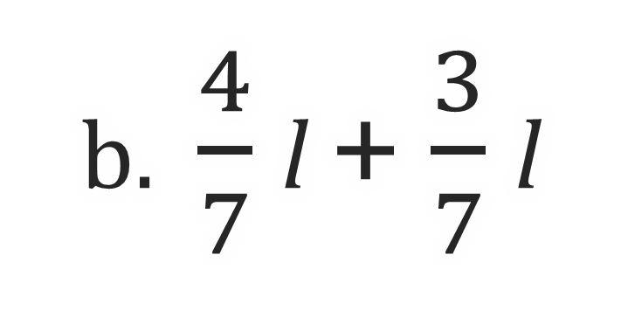
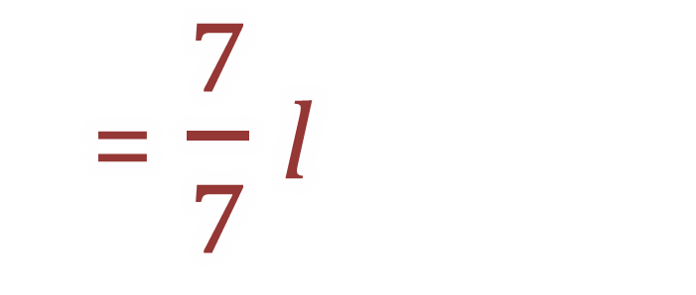
Bài 2 – viết phép tính thích hợp (theo mẫu)
a. $\frac{5}{8}$ l + $\frac{6}{8}$ l
=$\frac{11}{8}$ l
b. $\frac{4}{7}$ l + $\frac{3}{7}$ l
=$\frac{7}{7}$ l
= 1 l

Slide 18
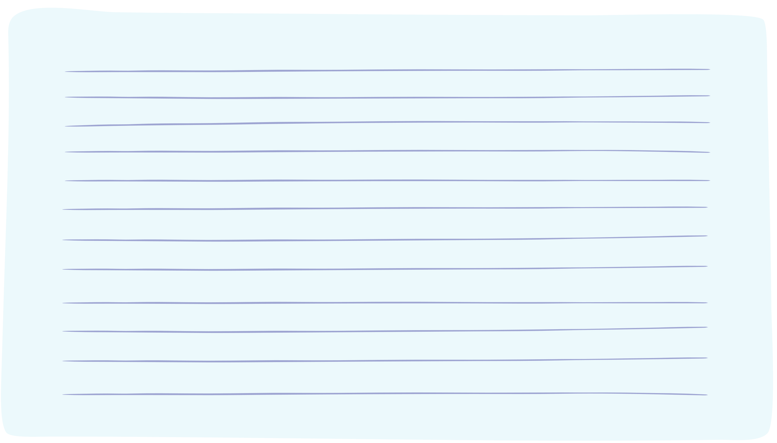

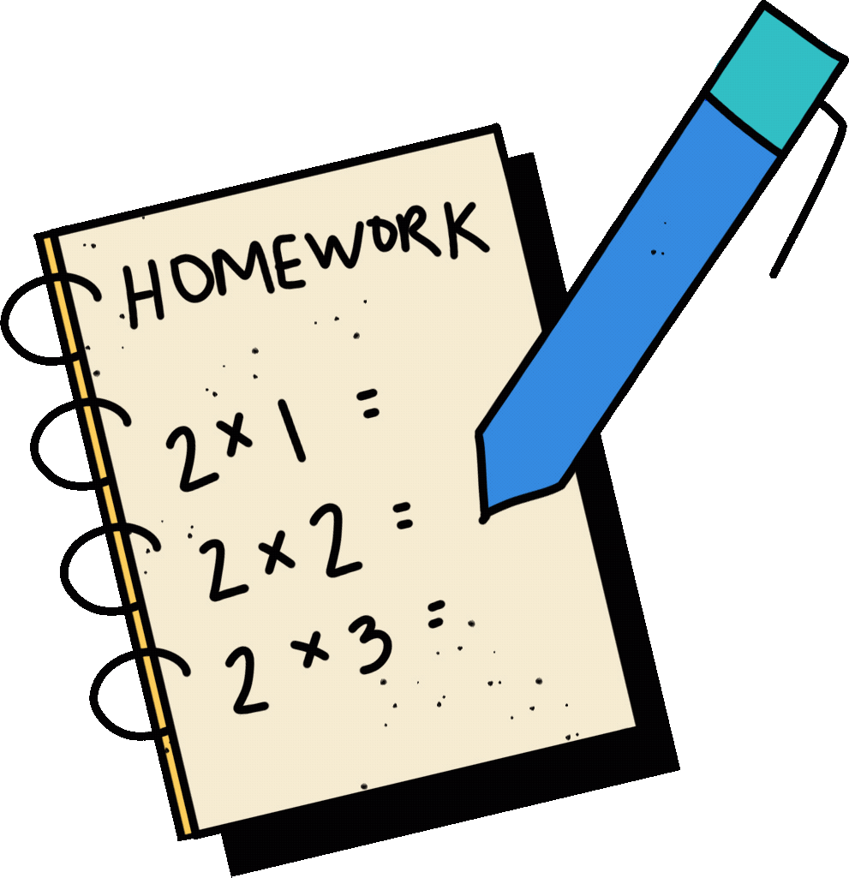


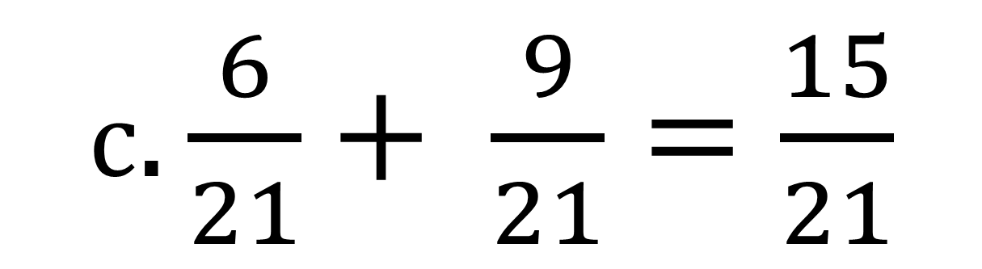
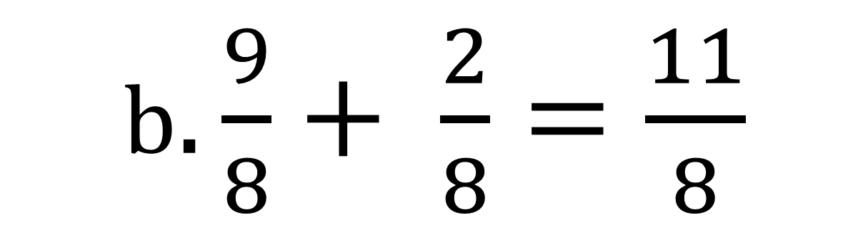
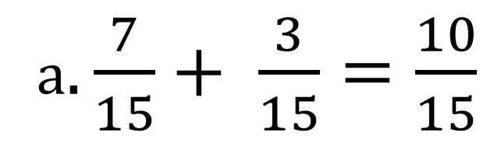
BÀI 3 – SỐ?
?
a$. \frac{7}{15}+ \frac{3}{15}=\frac{10}{15}$
b$. \frac{9}{8}+ \frac{2}{8}=\frac{11}{8}$
?
c$. \frac{6}{21}+ \frac{9}{21}=\frac{15}{21}$
?

Slide 19




BÀI 4
Mai dành hai ngày cuối tuần để đọc sách. Ngày thứ nhất M$ai đọc được \frac{2}{7}$ cuốn sách. Ngày thứ hai, Mai đọc thêm được $\frac{3}{7}$ cuốn sách. Hỏi cả hai ngày, Mai đọc được bao nhiêu phần cuốn sách?
Đề bài cho biết điều gì?
Đề bài hỏi gì?
Bài giải:
Cả hai ngày Mai đọc được số phần cuốn sách là:
$\frac{2}{7}+ \frac{3}{7}= \frac{5}{7}$ (cuốn sách)
Đáp số: $\frac{5}{7}$ cuốn sách
THẢO LUẬN NHÓM ĐÔI NÊU CÁCH GIẢI BÀI TOÁN

Slide 20




VẬN DỤNG

Slide 21




THỬ THÁCH
Lấy 3 ví dụ về cộng hai phân số có cùng mẫu số,
rồi tính kết quả

Slide 22




Dặn dò
Hoàn thành bài tập
Chuẩn bị bài sau

Slide 23









